Slide 1
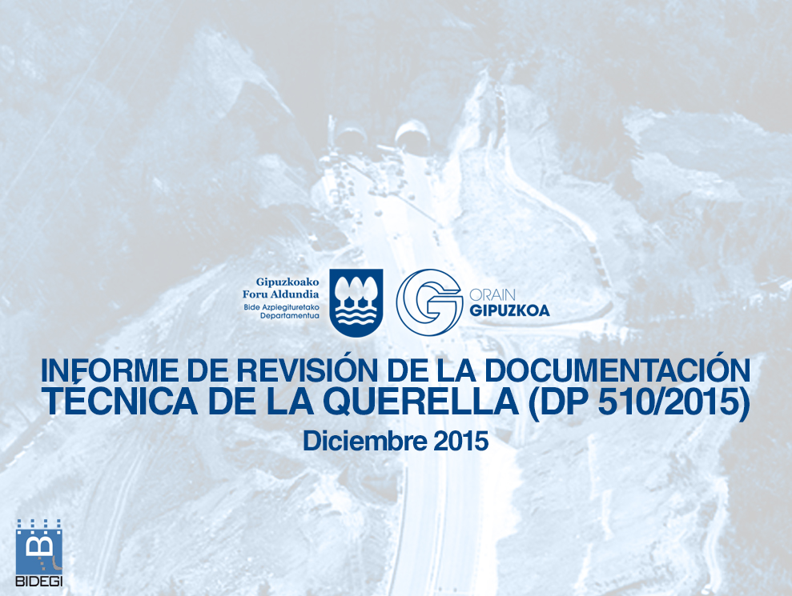

Slide 2
BASE DE
LA QUERELLA
Presuntas irregularidades en la liquidación de las obras de la autopista Gasteiz-Eibar en el tramo Arlabán-Eskoriatza Norte.
En total el importe de la querella es de 17.030.712,50€

Slide 3
BASE DE LA QUERELLA
La diferencia entre las mediciones de la Liquidación Final y la Certificación nº 56 correspondientes al túnel de Arlaban arroja un importe de:
18,06 Millones de Euros
1º
2º
INFORME TÉCNICO SOBRE:
HORMIGON PROYECTADO
FIBRAS DE ACERO
LIQUIDACIÓN DE ÁLAVA:
10.113.118,43 € (*)
8.331.214,05€
LA QUERELLA no justifica
LA QUERELLA justifica
17.030.712,50 €
IMPORTE DE LA QUERELLA

Slide 4
EN QUÉ SE BASA LA QUERELLA
Informe realizado por INGEOTYC
Analiza sólo: Hormigón Proyectado y fibras de acero.

Slide 5
ACUSACIONES DE LA QUERELLA
Considera que los incrementos de medición respecto a la Certificación nº56 se corresponden con trabajos no ejecutados.
Las mediciones del control se basan en ensayos realizados durante el Plan de Control de Calidad de la obra.

Slide 6
FUENTES UTILIZADAS POR LA QUERELLA
Certificaciones y documentación de obra
Ensayos de fibra de acero y de HP efectuados durante la construcción de la obra

Slide 7
INFORME DE REVISIÓN
Dictamina que el informe de INGEOTIC
  Considera erróneamente las mediciones de la Certificación nº 56 como completas y definitivas.
  Considera erróneamente el abono de los gastos por parte de Araba como liquidación definitiva del tramo alavés.

Slide 8
LIQUIDACIÓN TRAMO ALAVÉS DE
ARLABAN
Confunde y fusiona los marcos de relaciones entre diputaciones y Bidegi-contratista.
Confunde Liquidación Final con Certificación nº56.
La Liquidación de la Obra, obligatoriamente, debe contemplar el tramo completo y debe ser ÚNICO.

Slide 9
REVISIÓN DE LAS DOS UNIDADES DE OBRA
1. FIBRAS DE ACERO
El dictamen de la querella SUPONE que hay un número concreto de densidad de fibra de acero cuando es IMPOSIBLE medirlo.

Slide 10
REVISIÓN DE LAS DOS UNIDADES DE OBRA
“Este cálculo es un dato inventado para hacer coincidir el resultado obtenido con los valores de la certificación nº56, que no es definitiva sino parcial, y así intentar justificar la validez del ejercicio de cálculo realizado”.

Slide 11
REVISIÓN DE LAS DOS UNIDADES DE OBRA
2. Hormigón proyectado
El dictamen de la querella recoge 20 desprendimientos.
En el informe de revisión se recogen al menos 144

Slide 12
HORMIGÓN PROYECTADO
“En consecuencia, los valores de hormigón proyectado en desprendimientos y rellenos de cavidades calculados por el Dictamen se consideran totalmente irreales”.

Slide 13
INFORME
DE REVISIÓN
En la construcción del túnel hubo muchas más incidencias importantes que las descritas en el Dictamen de la querella.
Estas incidencias y otras no descritas tienen repercusiones en las mediciones de la Liquidación Final.

Slide 14
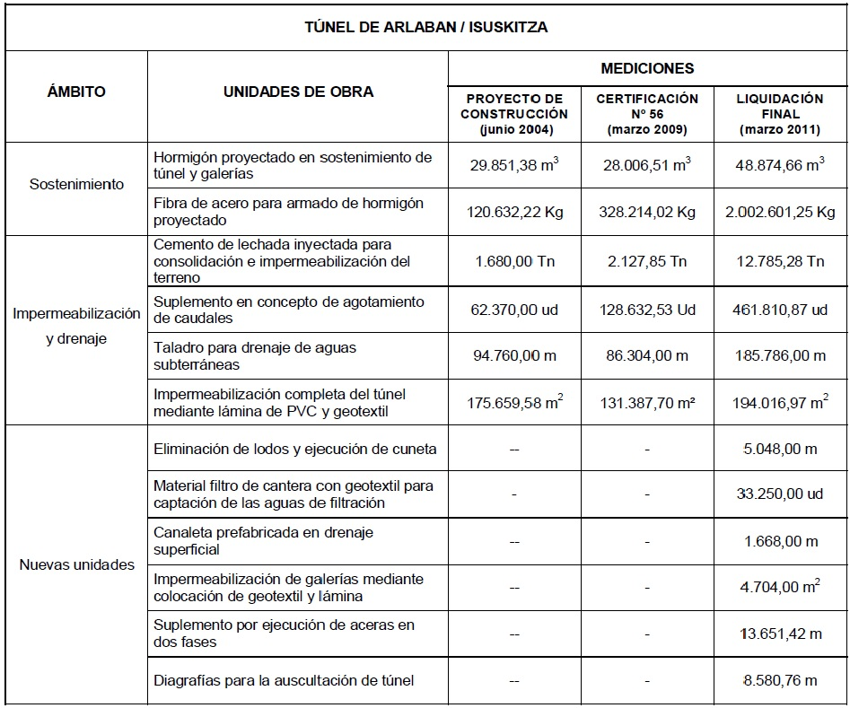

LIQUIDACIÓN TRAMO ALAVÉS DE
ARLABAN
La verdadera es:
35.449,22 m³
28.006,51 m³
¿DE DÓNDE PROCEDE ESTE NÚMERO?

Slide 15
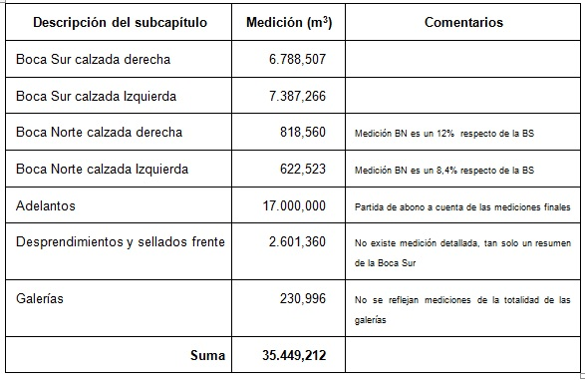
LIQUIDACIÓN TRAMO ALAVÉS DE
ARLABAN
EN LAS MEDICIONES de HP25 DE LA CERTIFICACIÓN 56, marzo 2009
35.449,212 + 9.557,304 – 17.000,000 = 28.006,51 Valor DICTAMEN
12%
8,4%
NO existe medición detallada, solo un resumen de la boca Sur
NO se reflejan las mediciones de la totalidad de las galerías.

Slide 16
LIQUIDACIÓN FINAL
El informe de revisión cita textualmente: “Se considera que el error incurrido al modificar este valor en la tabla NO ES FORTUITO y por consiguiente ha tenido una finalidad intencionada que por su importancia se considera una manipulación intencionada con el fin de alterar la realidad de forma fraudulenta”.

Slide 17
LIQUIDACIÓN FINAL
“En el sostenimiento del túnel se ha ejecutado más hormigón proyectado del que se ha abonado finalmente, en clara contradicción con lo que se pretende probar en la querella”

Slide 18
PILARES DE LA QUERELLA
Considerar erróneamente la Certificación nº56 como Certificación final.
Considerar erróneamente que la liquidación efectuada con Araba tiene carácter contractual entre Bidegi y la UTE contratista

Slide 19
PILARES DE LA QUERELLA
Omitir de manera intencionada una partida de las mediciones de HP y manipular el valor real establecido en la Certificación nº56.
Efectuar cálculos justificativos en base a datos no representativos y sin el rigor suficiente que garantice la fiabilidad de los mismos.

Slide 20
PILARES DE LA QUERELLA
Considerar
erróneamente y sin justificación alguna, que todos los incrementos de medición respecto a la Certificación nº56 se corresponden con trabajos no ejecutados.

Slide 21
CONCLUSIONES
Las mediciones de la Certificación nº56 no estaban completas a esa fecha. Por lo tanto, NO se pueden considerar como definitivas en contra de lo que se establece en el dictamen.

Slide 22
CONCLUSIONES
“Se considera probado que la medición efectuada por el Dictamen y los valores mostrados en él, no pueden considerarse válidos, que se encuentran muy lejos de la realidad y no pueden adoptarse como los realmente ejecutados”.

Slide 23
ESKERRIK ASKO

Slide 24
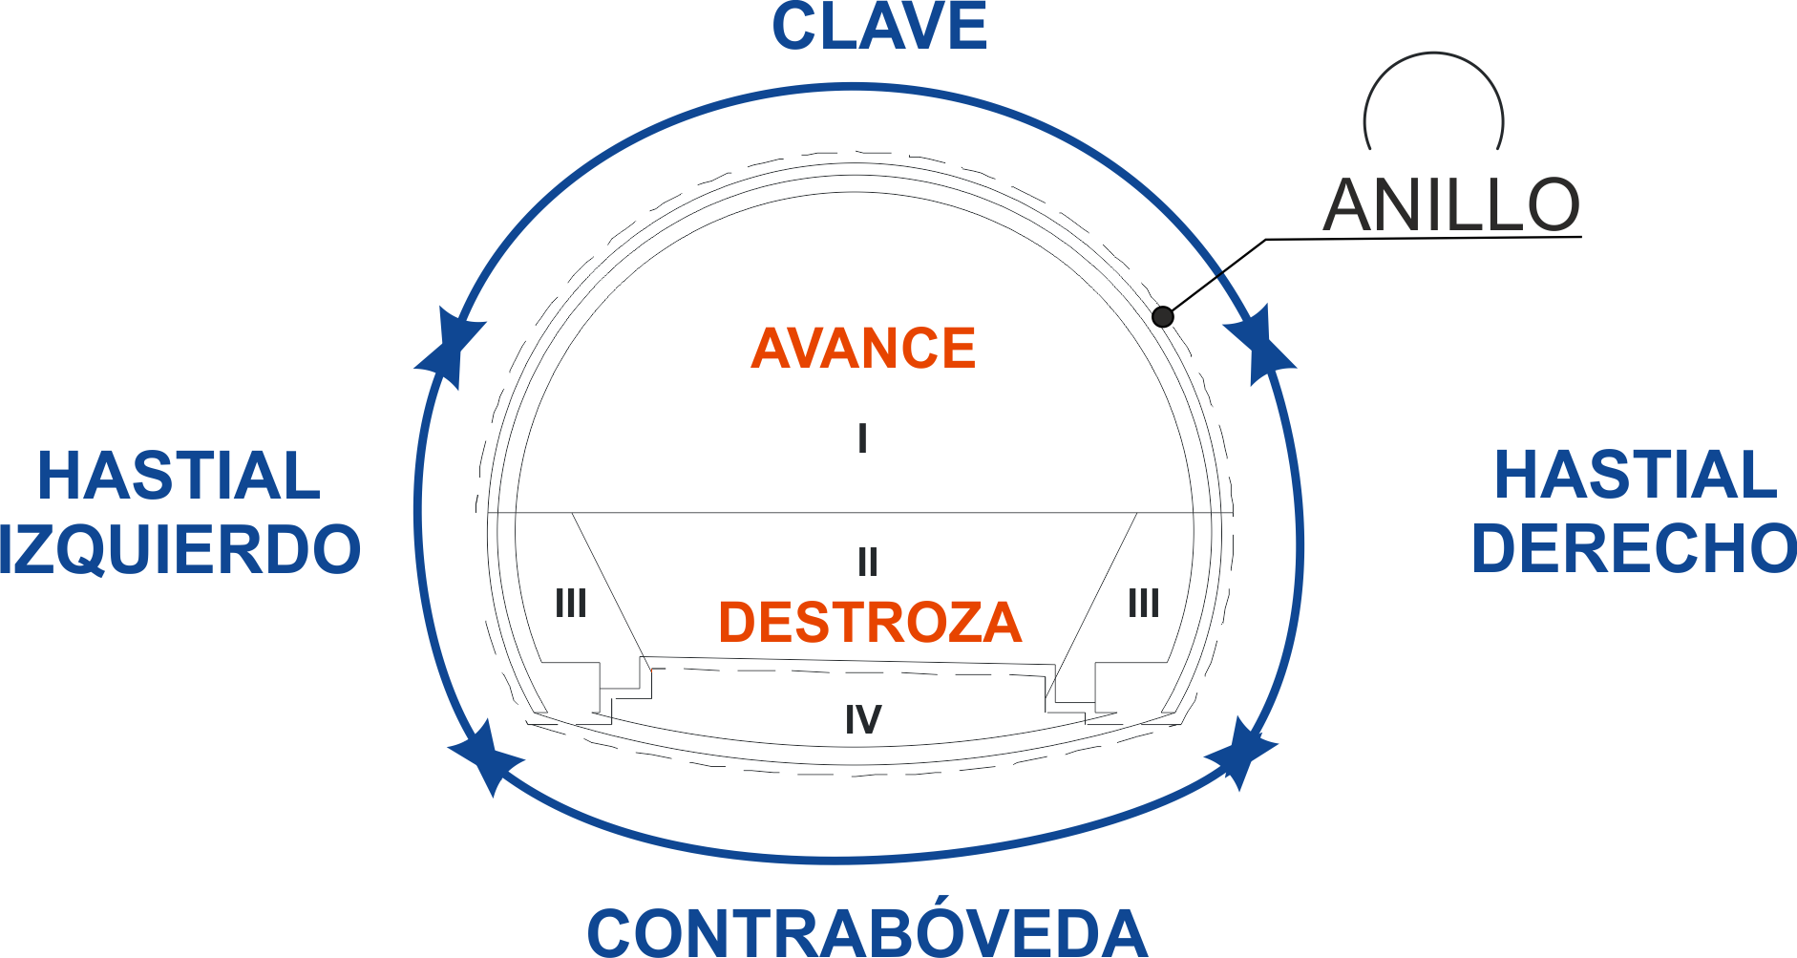
TÚNELES
DE ARLABAN

Slide 25
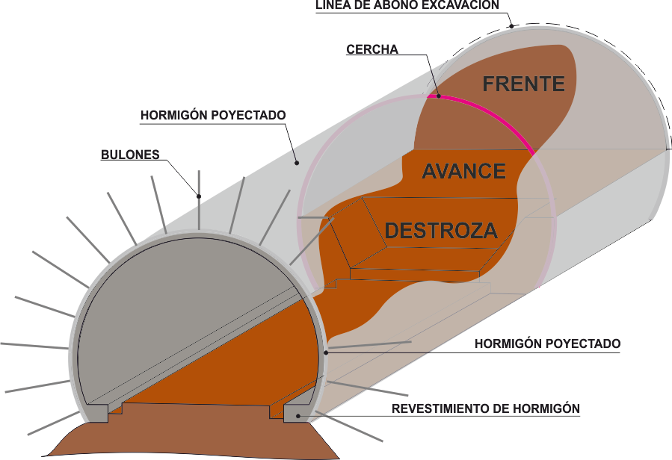
TÚNELES
DE ARLABAN

Slide 26
